Slide 1
Docker로 Django 애플리케이션 구축하기

Slide 2
목차
1. Django 설치하기
2. Django Dockerfile 작성하기
3. Oracle 데이터베이스 Dockerfile 작성하기
4. Django와 데이터베이스 컨테이너 생성하기

Slide 3
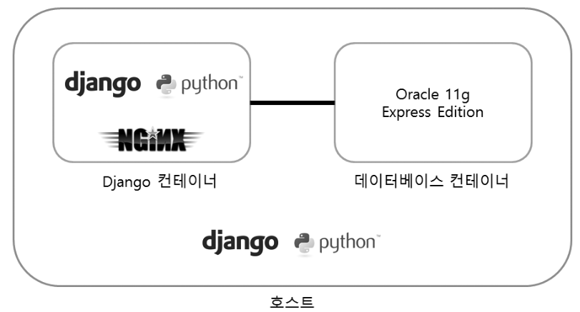
Docker로 Django 애플리케이션 구축하기
Django는 Python으로 작성된 오픈 소스 웹 프레임워크입니다. 이 장에서는 Docker로 Django 애플리케이션을 구축하는 방법을 알아보겠습니다.
Docker 이미지를 만들기 전에 먼저 Django 개발 환경을 구축합니다.
리눅스 배포판별 패키지로 Python pip를 설치합니다.
pip로 Django를 설치합니다.
Django 이미지와 데이터베이스 이미지 두개를 만듭니다.
Django 이미지: 웹 서버로 사용할 Nginx를 설치합니다. 그리고 pip로 Gunicorn을 설치합니다.
데이터베이스 이미지: 앞에서 MySQL과 PostgreSQL을 사용해보았으니 이번에는 Oracle을 설치합니다. MySQL과 PostgreSQL을 설치하는 방법은 ‘16.2 MySQL 데이터베이스 Dockerfile 작성하기’, ‘17.3 PostgreSQL 데이터베이스 Dockerfile 작성하기’를 참조하기 바랍니다.
Django 컨테이너에서 데이터베이스 컨테이너를 사용할 수 있도록 컨테이너를 생성할 때 docker run 명령의 --link 옵션으로 연결합니다.

Slide 4
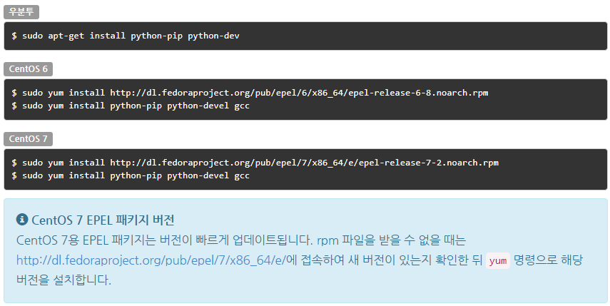
1. Django 설치하기
Django 이미지를 생성하기 전에 먼저 Django 개발 환경을 구축해야 합니다. 각 리눅스 배포판의 패키지로 Python pip를 설치한 뒤 pip로 Django를 설치합니다.
다음 명령을 실행하여 pip와 Python 개발 패키지를 설치합니다.

Slide 5
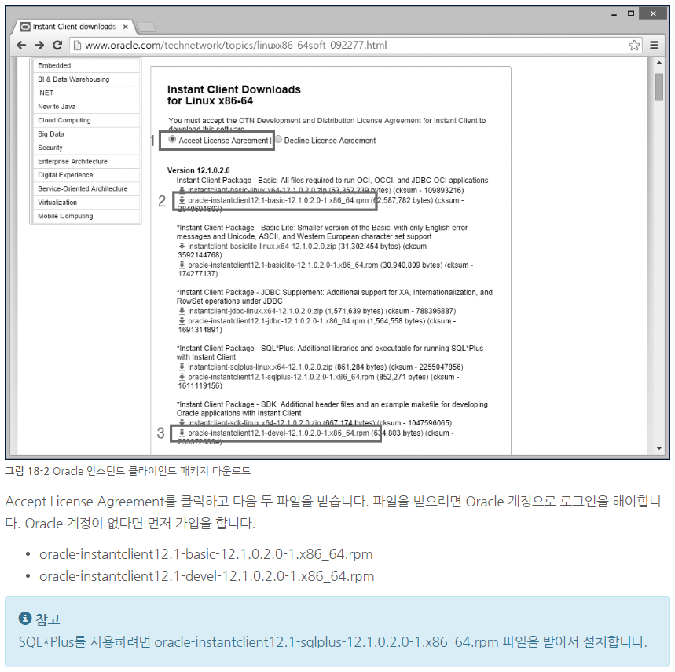
1. Django 설치하기
Python용 Oracle 라이브러리인 cx_Oracle을 사용하려면 Oracle 사이트에서 인스턴트 클라이언트 패키지를 받아서 설치해야 합니다. 웹 브라우저에서 다음 URL에 접속합니다.

Slide 6
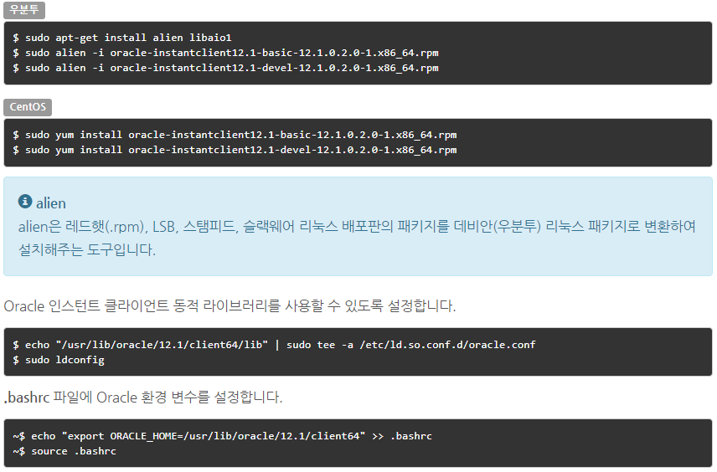
1. Django 설치하기
받은 rpm 파일을 Django를 설치할 리눅스 서버로 복사합니다. Windows에서는 WinSCP(http://www.winscp.net), Mac OS X에서는 sftp 명령을 사용하면 됩니다.
파일을 복사했으면 다음 명령을 실행하여 Oracle 인스턴트 클라이언트 패키지를 설치합니다. 우분투는 alien으로 rpm 패키지를 설치하면 됩니다. 단 alien으로는 의존 관계에 있는 패키지가 자동으로 설치되지 않으므로 libaio1 패키지를 따로 설치합니다.

Slide 7
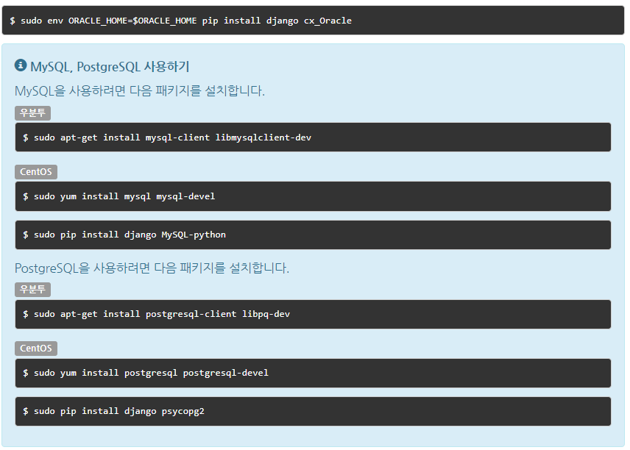
1. Django 설치하기
pip 명령으로 django, cx_Oracle 패키지를 설치합니다. 여기서 env 명령으로 root 권한에도 ORACLE_HOME을 설정합니다.

Slide 8
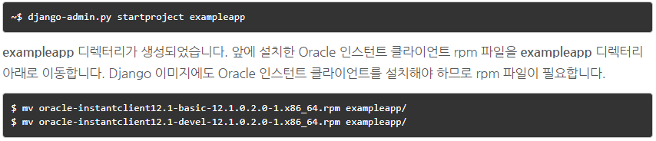
2. Django Dockerfile 작성하기
Django 설치가 끝났으니 예제 Django 애플리케이션을 생성합니다.

Slide 9
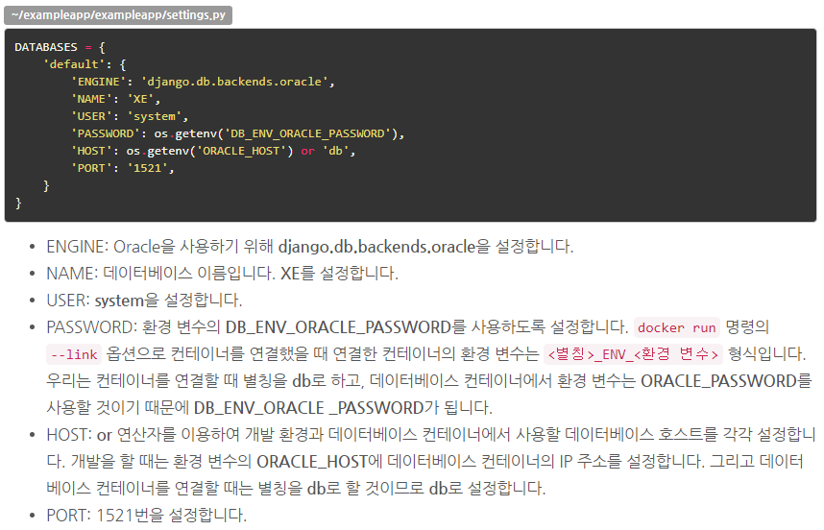
2. Django Dockerfile 작성하기
exampleapp/exampleapp 디렉터리 아래에 있는 settings.py 파일을 열고 다음과 같이 수정합니다.

Slide 10
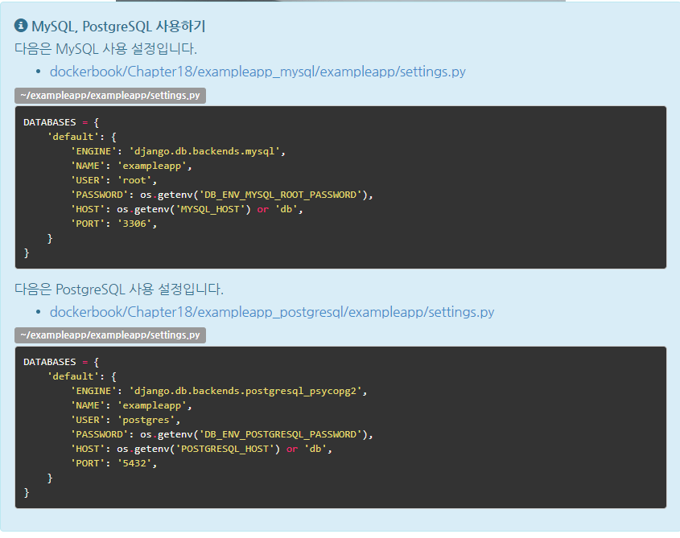
2. Django Dockerfile 작성하기

Slide 11
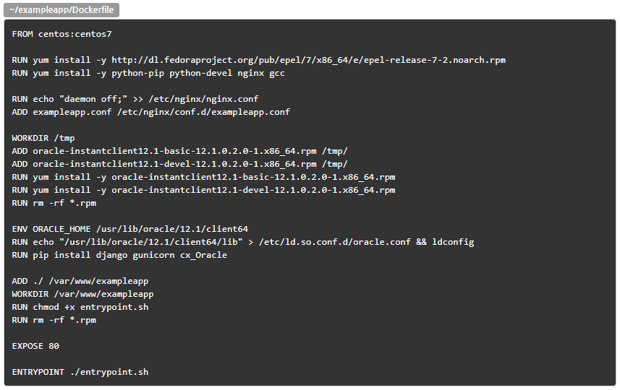
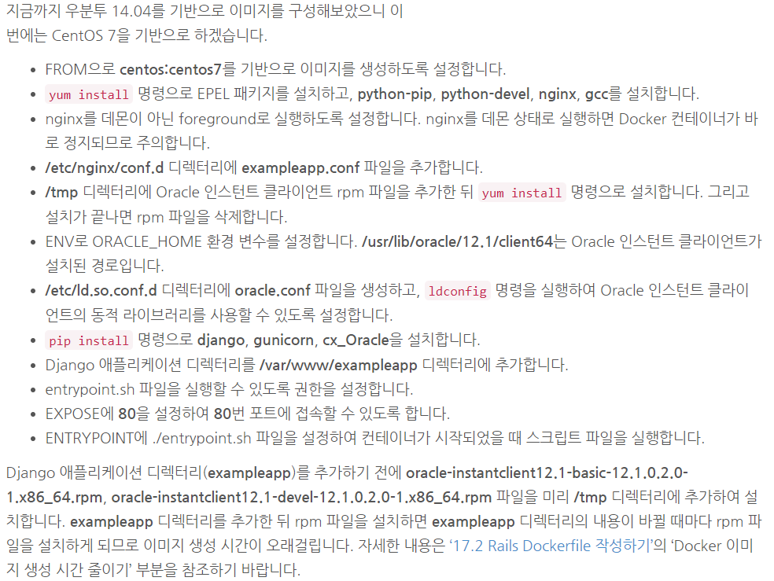
2. Django Dockerfile 작성하기
다음 내용을 Dockerfile로 저장합니다.

Slide 12
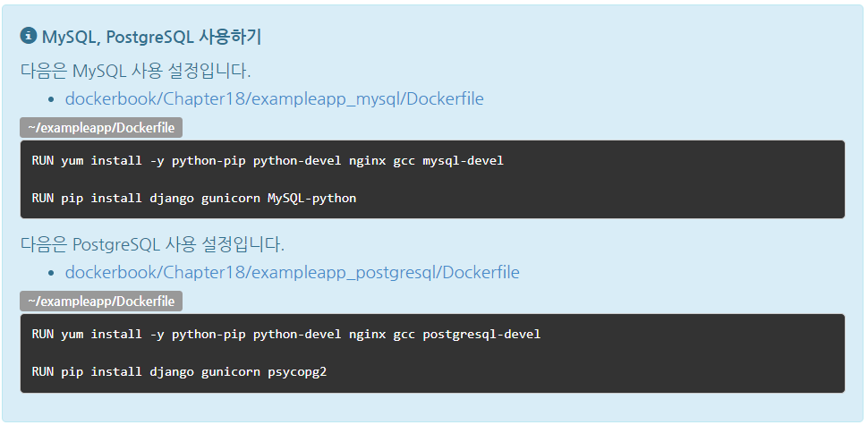
2. Django Dockerfile 작성하기
다음 내용을 Dockerfile로 저장합니다.

Slide 13
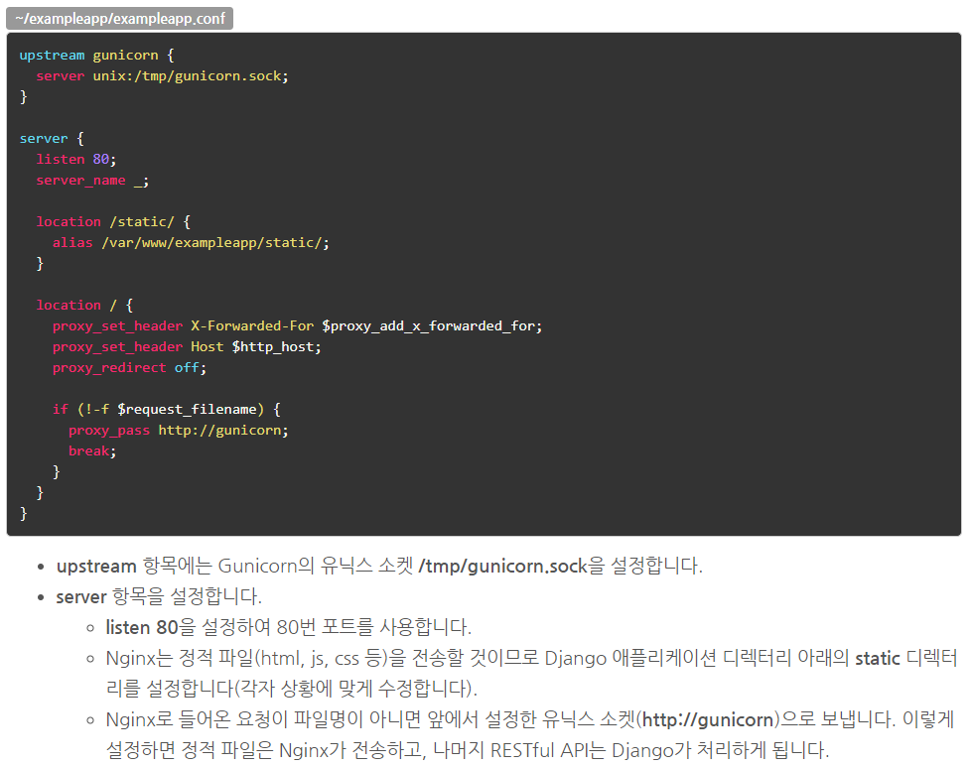
2. Django Dockerfile 작성하기
이제 Nginx 설정 파일을 작성합니다. 다음 내용을 exampleapp.conf 파일로 저장합니다.

Slide 14
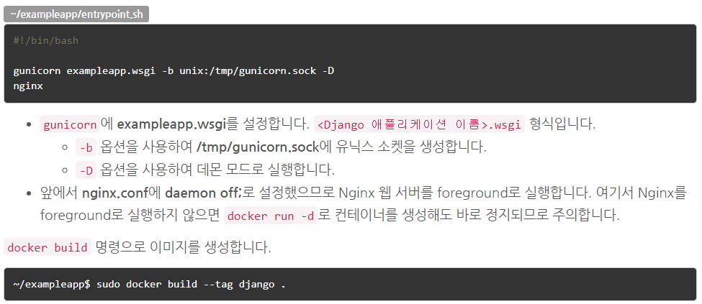
2. Django Dockerfile 작성하기
다음 내용을 entrypoint.sh로 저장합니다.

Slide 15
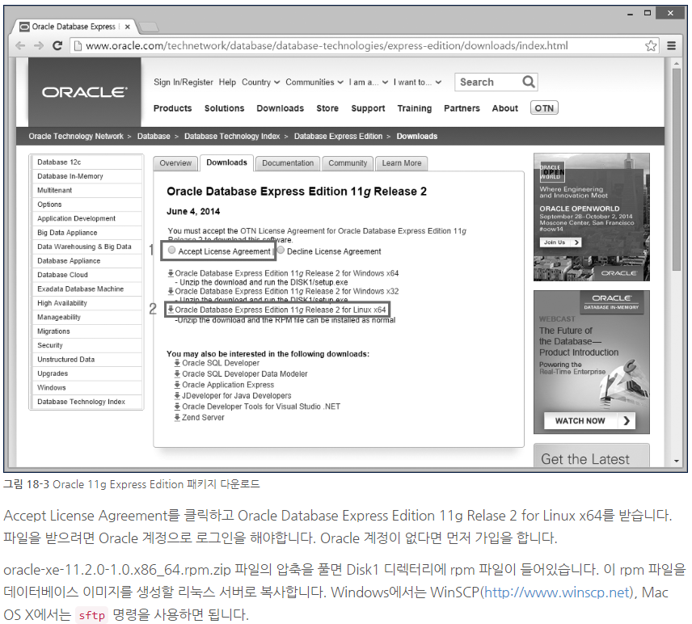
3. Oracle 데이터베이스 Dockerfile 작성하기
데이터베이스 이미지를 생성하기 전에 Oracle 사이트에서 Oracle 11g Express Edition 패키지를 받습니다. 웹 브라우저에서 다음 URL에 접속합니다.
http://www.oracle.com/technetwork/database/database-technologies/express-edition/downloads/index.html

Slide 16
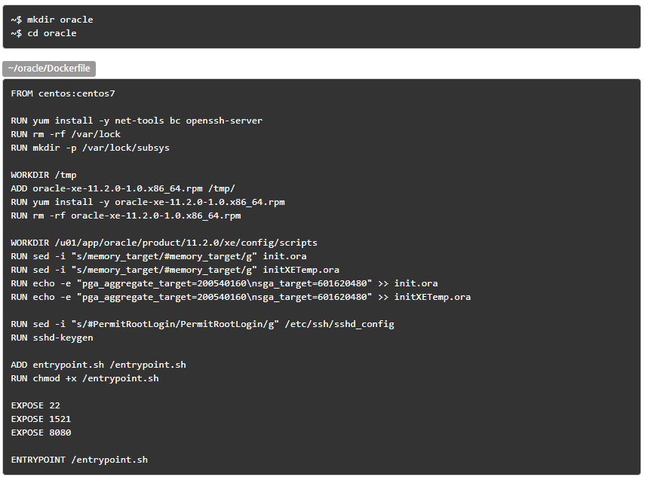
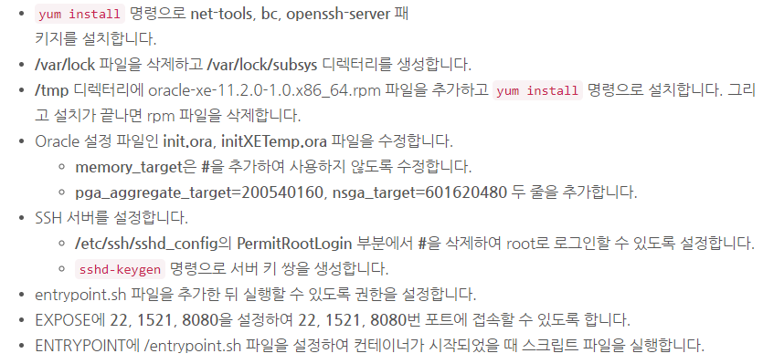
3. Oracle 데이터베이스 Dockerfile 작성하기
이제 데이터베이스 이미지를 생성합니다. oracle 디렉터리를 생성하고 다음 내용을 Dockerfile로 저장합니다.

Slide 17
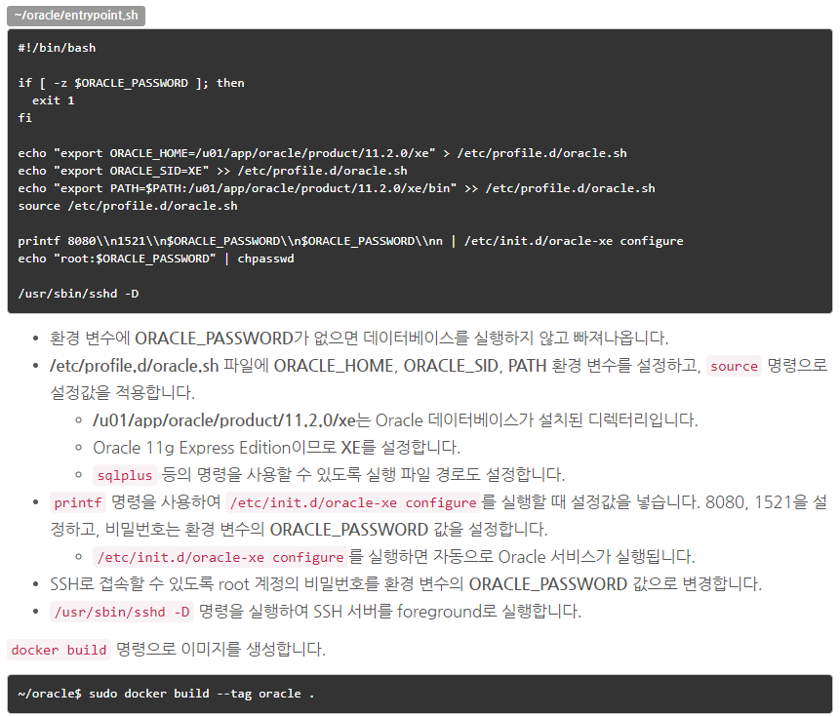
3. Oracle 데이터베이스 Dockerfile 작성하기
다음 내용을 entrypoint.sh로 저장합니다.

Slide 18
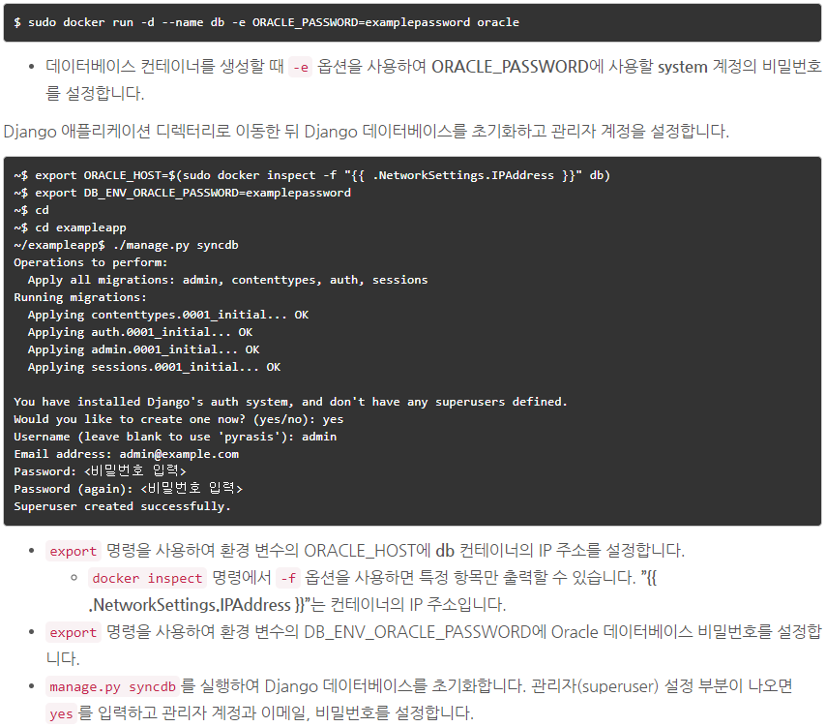
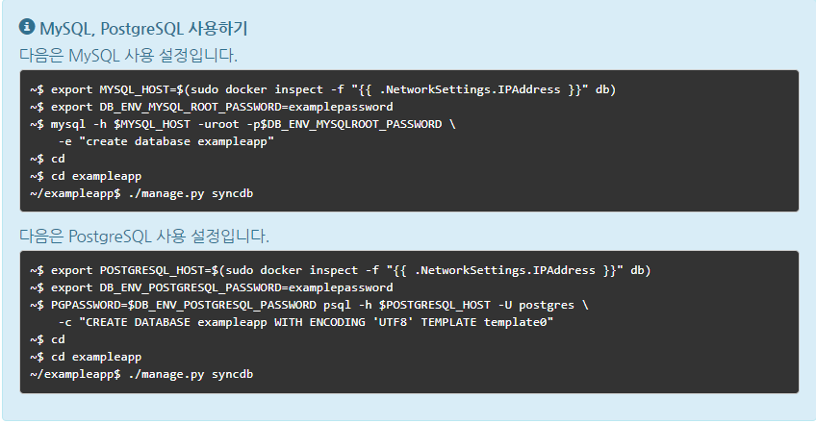
4. Django와 데이터베이스 컨테이너 생성하기
Django와 데이터베이스 이미지 준비가 끝났으니 컨테이너를 생성합니다. 먼저 데이터베이스 컨테이너부터 생성합니다.

Slide 19
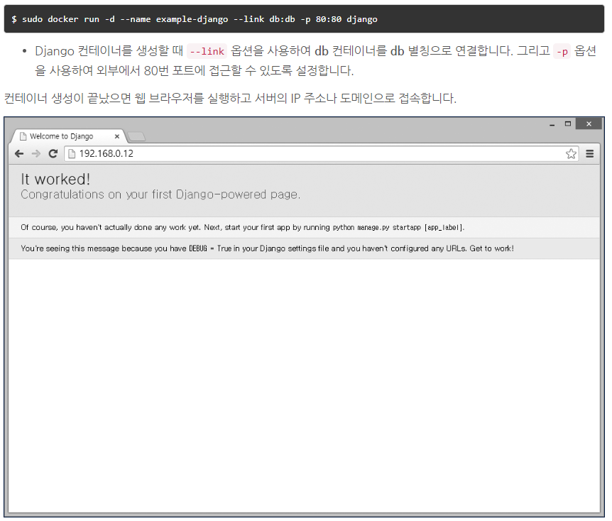
4. Django와 데이터베이스 컨테이너 생성하기
Django 컨테이너를 생성합니다.

